Slide 1
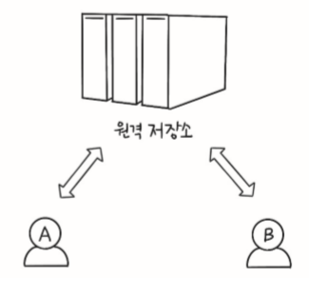
깃으로 무엇을 할 수 있을까?
버전 관리
문서를 수 정할 때마다 언제 수정했는지, 어떤 것을 변경했는지 편하고 구체적으로 기록
백업
현재 컴퓨터의 자료를 인터넷 상의 공간(원격 저장소)에 백업. 주로 깃허브(GitHub) 사용.
협업
원격 저장소를 기준으로 여러 사람이 함께 일할 수 있음. 누가 언제 어느 부분을 수정했는지 기록됨

Slide 2
깃 프로그램의 종류
깃허브 데스크톱 : 깃허브에서 제공하는 프로그램. 사용이 쉬워 누구나 쉽게 배울 수 있다. But, 기본적인 기능만 있기 때문에 고급 사용자가 되면 아쉬울 수 있다.
토터스깃(TortoiseGit) : 윈도우(Window) 전용 프로그램으로 윈도우 탐색기의 빠른 메뉴에 추가된다.
소스트리(SourceTree) : 깃의 기본 기능부터 고급 기능까지 사용할 수 있는 프로그램. 기능이 많아 사용법은 복잡하지만 어느 정도 익숙해지면 자유롭게 깃을 활용할 수 있다.
더 많은 깃 프로그램을 보려면 https://git-scm.com/downloads/guis 참고
커맨드 라인 인터페이스(CLI)
터미널 창에 직접 명령을 입력해서 깃을 사용하는 방식. 기본적인 리눅스 명령을 알아야 하고, 깃 명령도 외워야 하기 때문에 시작하기 어렵다. But, 익숙해지면 훨씬 빠르게 깃을 다룰 수 있다. 반복해야 할 일을 자동화시키거나 서버 환경에서 깃을 사용하는 등 다양한 활용이 가능하다. 개발자 대부분은 커맨드 라인 인터페이스로 깃을 사용한다.

Slide 3
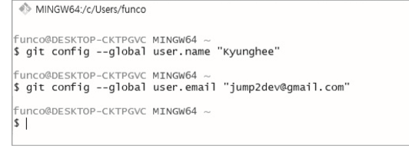
깃 설치하기
https://git-scm.com/ 사이트에 접속
Windows 또는 Mac용 Git 프로그램 다운로드
화면에 나타나는 순서대로 설치 ※ Windows의 경우 ‘Git Bash’ 함께 설치됨
$ git 명령을 사용해 깃이 제대로 설치됐는지 확인
깃 환경 설정하기
git config 명령 사용
--global 옵션 : 시스템 전체에 적용할 환경
user.name “이름” user.email “메일 주소”

Slide 4
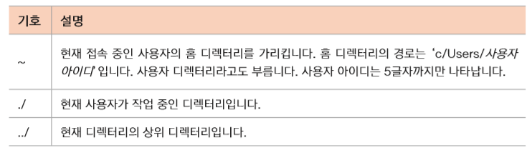
리눅스 명령 연습하기
Windows 라면 Git Bash 실행, Mac이라면 ‘터미널＇ 실행
커서 윗줄에 물결 표시(~)가 있다면 현재 ‘홈 디렉터리＇에 있다는 뜻.
pwd : 현재 위치의 경로 표시
ls : 현재 디렉터리의 디렉터리와 파일 이름 표시
cd … : 상위 디렉터리로 이동
cd 디렉터리명 : 해당 하위 디렉터리로 이동
cd ~ : 홈 디렉터리로 이동
mkdir : 현재 디렉터리 안에 하뒤 디렉터리를 만듦 예) mkdir test
rm : 하뒤 디렉터리를 삭제함. –r 옵션을 붙이면 디렉터리 안에 있는 파일까지 삭제 예) rm –r test
리눅스에서 디렉터리를 나타내는 기호

Slide 5
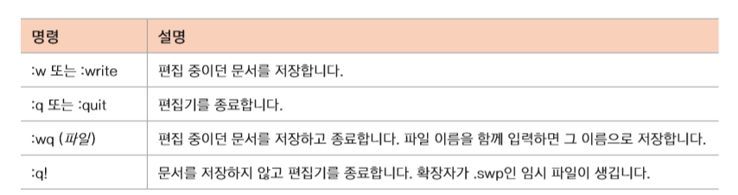
빔(vim) 편집기에서 문서 생성/편집하기
vim 파일명 (해당 파일이 있다면 편집 상태로 열어주고, 파일이 없다면 그 이름을 가진 새 파일을 만듦)
[I] 또는 [A]를 눌러 입력 모드로 바꾼 후 텍스트 입력
입력이 끝나면 [ESC] 눌러 입력 모드 종료
: 를 입력하고 그 뒤에 명령을 입력하고 [Enter] 누름
터미널 창에서 문서 내용 확인하기
cat 파일명

Slide 6
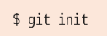
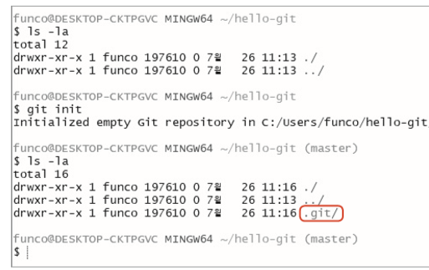
깃 초기화
[실습]
hello-git 디렉터리 만들고 이동
디렉터리 내용 살펴보기 -> 파일도, 디렉터리도 없음
깃 초기화
다시 한번 디렉터리 내용 살펴보기 -> .git 디렉터리 생김
원하는 디렉터리를 저장소로 사용할 수 있게 만듦
초기화 후에 .git 디렉터리가 생김 (숨김 폴더임)

Slide 7
버전 만들기
버전이란
깃에서 문서를 수정하고 저장할 때마다 생기는 것.
버전마다 변경 시점과 변경 내용을 확인할 수 있음
이전 버전으로 되돌아갈 수 있음

Slide 8
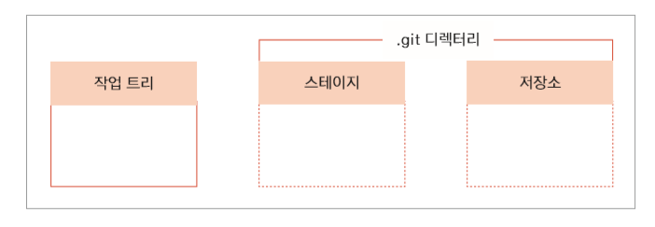
버전 만들기
스테이지와 커밋 이해하기
- 버전을 만들 파일이 대기하는 곳
- ‘스테이징 영역＇이라고도 함
- 눈에 보이지 않음
- 파일 수정, 저장 등의 작업을 하는 디렉터리
- ‘작업 디렉터리(working directory)’라고도 함
- 우리 눈에 보이는 디렉터리가 바로 작업 트리
- 스테이지에 있는 대기 파일을 버전으로 만들어 저장하는 곳
‘리포지토리＇라고도 함
눈에 보이지 않음

Slide 9
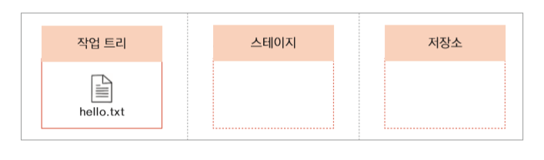
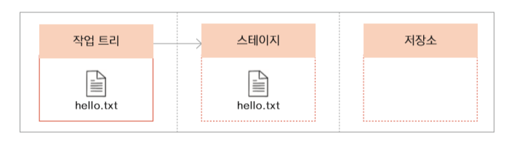
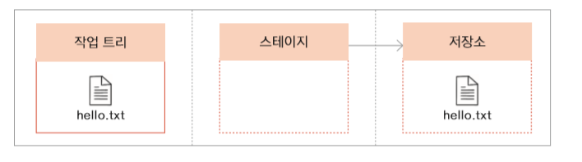
버전 만들기
버전을 만드는 과정
1) 작업 트리에서 파일을 수정하고 저장
2) 버전을 만들고 싶다면 스테이지에 넣음
3) 스테이지에 있던 파일을 저장소에 버전으로 저장

Slide 10
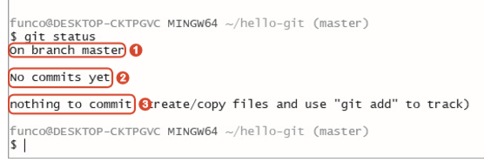
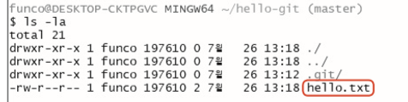
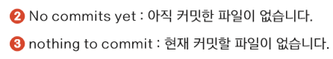
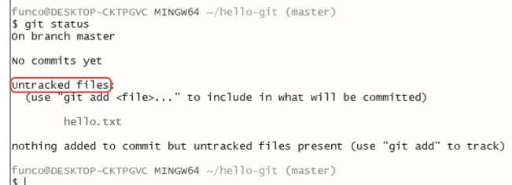
버전 만들기
[실습] 작업 트리에서 문서 수정하기
1) git status 저장소 상태 확인 (앞에서 초기화한 hello-git)
3) ls -la 디렉터리 안에 hello.txt 문서가 만들어졌는지 확인
4) git status 다시 저장소 상태 확인 → untracked files
2) vim hello.txt 빔 편집기로 문서 작성
빔 화면에서 [I] 또는 [A] 누르고
숫자 ‘1’ 입력
[ESC] 누른 후
‘:wq’ + [Enter] 눌러서 저장 & 종료

Slide 11
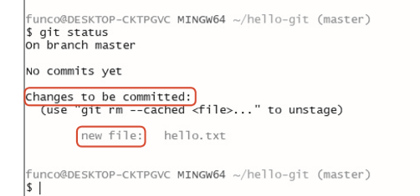
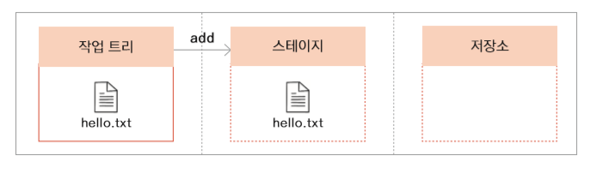
버전 만들기
[실습] 수정한 파일을 스테이징하기
1) git add hello.txt 작업 트리에서 수정한 파일(hello.txt)을 스테이지에 추가
2) git status 다시 저장소 상태 확인 → changes to be committed

Slide 12
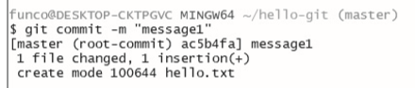
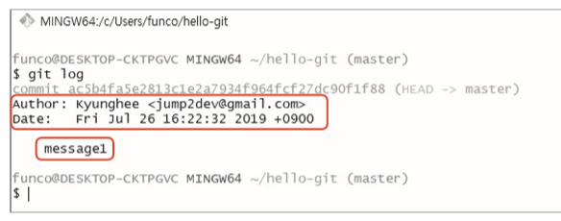
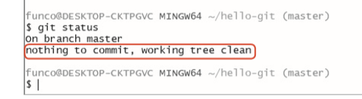
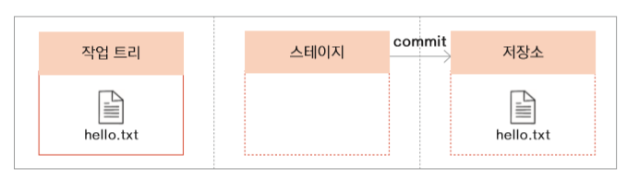
버전 만들기
[실습] 스테이지에 있는 파일을 커밋하기
1) git commit –m “message1” - 버전을 만드는 것을 ‘커밋한다’라고 함
- 버전에 어떤 변경이 있었는지 메시지를 함께 기록해 둠.
3) git log - 저장소에 있는 버전(커밋)을 확인
- 커밋을 만든 사람, 만든 시간, 커밋 메시지 등이 나타남
2) git status 다시 저장소 상태 확인 → nothing to commit

Slide 13
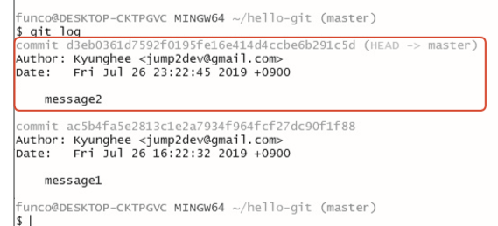
버전 만들기
[실습] 스테이징과 커밋을 한꺼번에 처리하기
1) vim hello.txt - 커밋하려면 수정 내용이 있어야 하므로 - 빔 편집기에서 숫자 ‘2’ 입력& 저장해서 hello.txt 파일 수정
3) git log - 저장소에 있는 버전 확인
- 커밋을 만든 사람, 만든 시간, 커밋 메시지 등이 나타남
2) git commit –am “message2” - commit 명령에 (add를 의미하는) –a 옵션 추가 - git commit –a –m 처럼 옵션을 따로 써도 됨.
- 스테이징과 커밋을 한꺼번에 처리하려면 무조건 한번은 커밋했던 파일이어야 함

Slide 14
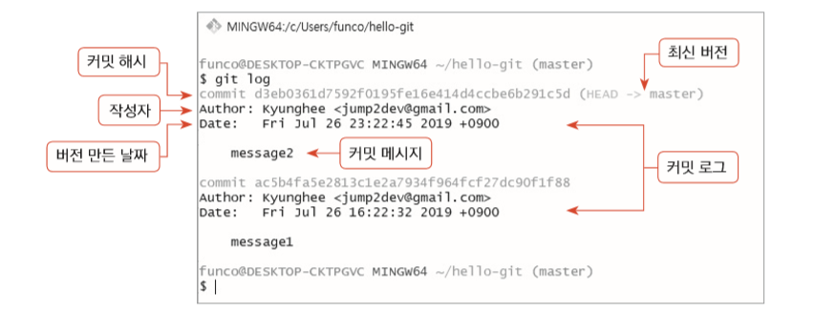
커밋 내용 확인하기
git log
커밋 기록 확인
지금까지 만든 버전이 나타나고 각 버전마다 설명이 함께 표시됨

Slide 15
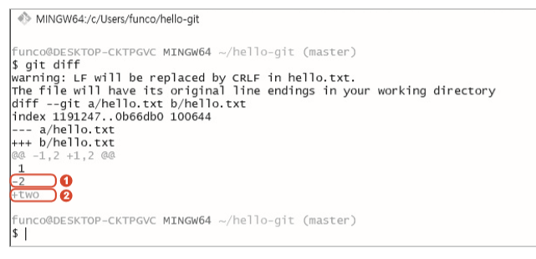
커밋 내용 확인하기
git diff
특정 파일의 현재 상태와 최신 버전의 차이
1) vim hello.txt - 빔 편집기에서 숫자 ‘2’ 를 ‘two’로 변경
2) git diff - 수정한 파일과 저장소에 있는 파일 비교
수정한 내용으로 다시 버전을 만들려면 스테이지에 올린 후 커밋하고
수정한 내용을 버리려면 git checkout 명령을 사용해 수정 내용 취소

Slide 16
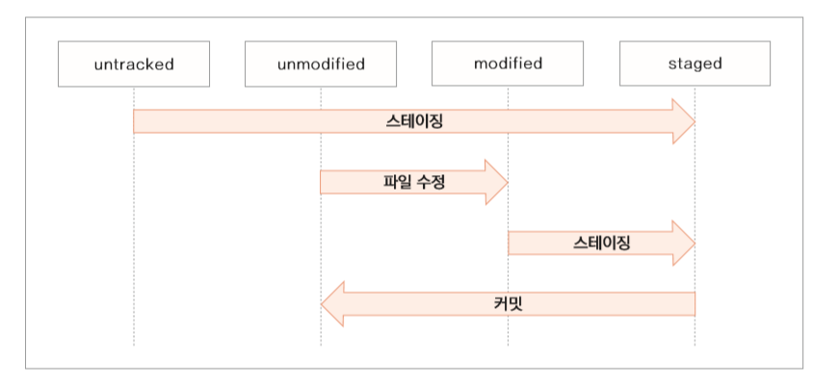
단계마다 파일 상태 알아보기
- 버전을 만드는 각 단계마다 파일의 상태가 달라짐.
- 파일의 상태를 이해하면 현재 어느 단계인지, 그 상태에서 어떤 일을 할 수 있는지 알 수 있음
tracked : 버전을 만든 후에 깃에서 변경 내역을 추적 중인 상태
untracked : 한번도 버전을 만들지 않은 상태
unmodified : 수정되지 않은 상태 (working tree is clean)
modified : 작업 트리에서 수정한 후 아직 스테이지에 저장하지 않은 상태
staged : 스테이지에 있고 아직 커밋하지 않은 상태

Slide 17
작업 되돌리기
작업 트리에서 수정한 파일 되돌리기
작업 트리에서 수정한 파일 되돌리기
git checkout -- 파일명
파일을 수정한 후 최신 버전으로 되돌리려고 할 때
git reset -- hard 커밋해시
특정 버전 상태로 되돌리려고 할 때
git log를 사용해 커밋 해시 확인한 후
해당 커밋 해시를 가진 커밋으로 리셋 & 이후 커밋은 삭제됨
스테이징 되돌리기
git reset HEAD 파일명
파일을 스테이지에 올린 상태에서 되돌리려고 할 때
작업 트리에서 수정한 파일 되돌리기
git revert 커밋해시
특정 버전 상태로 되돌리려고 할 때
git log를 사용해 커밋 해시 확인한 후
해당 커밋 해시의 직전 커밋으로 돌아감 & 이후 커밋 그대로 유지
최신 커밋 되돌리기
git reset HEAD^
가장 마지막에 했던 커밋을 되돌리려고 할 때
커밋 취소와 함께 스테이지에서도 내려짐

Slide 18
브랜치란
브랜치가 필요한 이유
예를 들어, 사용 설명서의 버전 관리를 깃으로 할 때,
제품 출시 전에 사용 설명서 작성
제품 출시된 후 고객사마다 추가로 요구하는 내용이 다름 → 고객사마다 다른 사용 설명서 필요

Slide 19
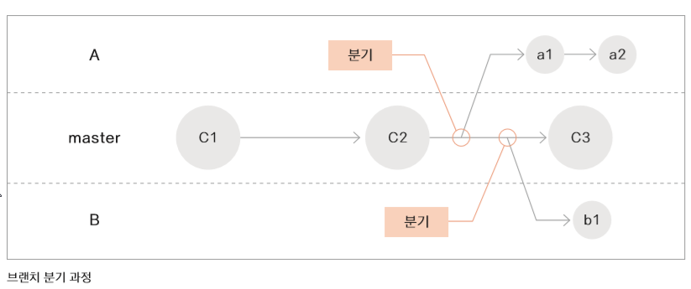
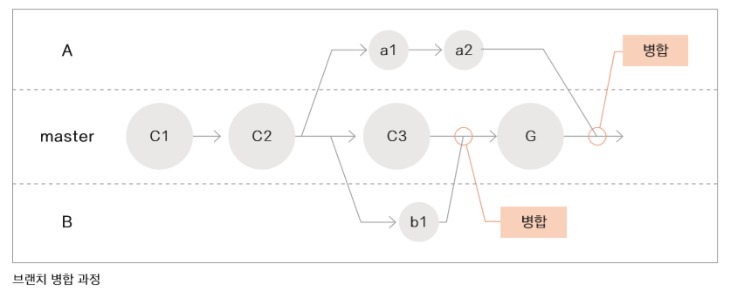
브랜치란
브랜치 기능
master 브랜치 : 깃에서 자동으로 만드는 기본 브랜치
분기(branch) : master 브랜치에서 새 브랜치 만듦
병합(merge) : 새 브랜치에 있던 파일을 master 브랜치에 합침

Slide 20
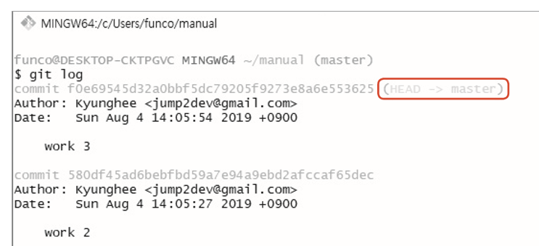
브랜치 만들기
HEAD -> master 의 의미
master 브랜치가 가장 최신 커밋인 ‘work 3’ 를 가리키고 있고, HEAD가 master 브랜치를 가리킴.
HEAD는 여러 브랜치 중에서 현재 작업 중인 브랜치를 가리킴.

Slide 21
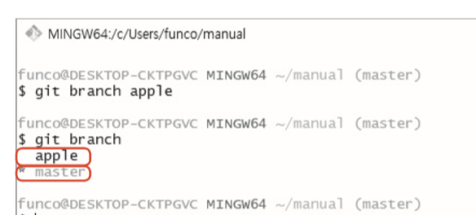
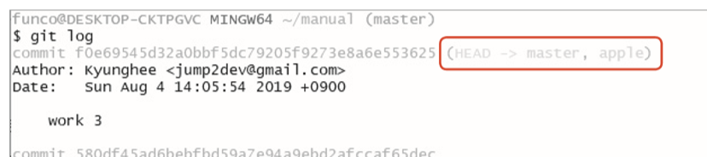
브랜치 만들기
새 브랜치 만들기
git branch : 저장소의 브랜치 확인
git branch apple : apple이라는 새 브랜치 만듦
master, apple 2개의 브랜치가 있고,
현재 작업 중인 브랜치는 master 브랜치

Slide 22
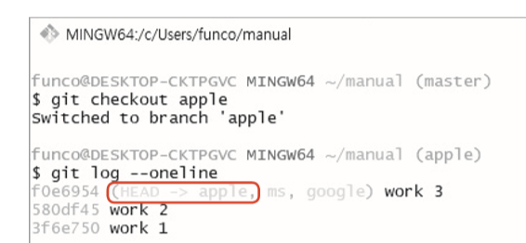
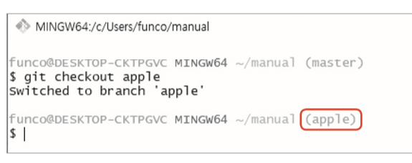
브랜치 만들기
브랜치 사이 이동하기
git checkout apple : apple 브랜치로 이동 (apple 브랜치로 체크아웃한다고 함)
현재 브랜치는 apple
master 브랜치에 있던 커밋들이 apple 브랜치로 복사됨
HEAD는 apple을 가리킴

Slide 23
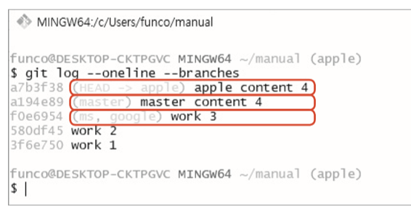
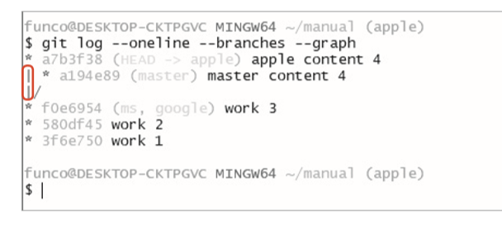
브랜치 정보 확인하기
git log 명령 활용
git log --oneline --branches : 각 브랜치의 커밋을 함께 볼 수 있음
git log --oneline --branches --graph : 브랜치와 커밋 간의 관계를 그래프 형태로 표시
apple 브랜치의 최신 커밋은 ‘apple content 4’이고 부모 커밋은 ‘work3’
master 브랜치의 최신 커밋은 ‘master content 4’이고 부모 커밋은 ‘work3’
현재 apple 브랜치로 체크아웃한 상태
apple 브랜치의 최신 커밋은 ‘apple content4’
master 브랜치의 최신 커밋은 ‘master content 4’
ms 브랜치와 google 브랜치의 최신 커밋은 ‘work 3’
master 브랜치와 apple 브랜치는 work3 커밋까지 같고, 그 후에 브랜치마다 다른 커밋을 만들었다는 것을 알 수 있음.

Slide 24
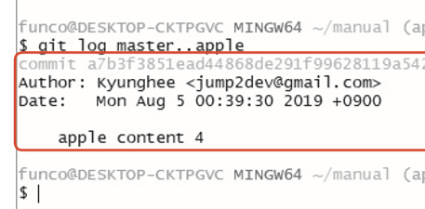
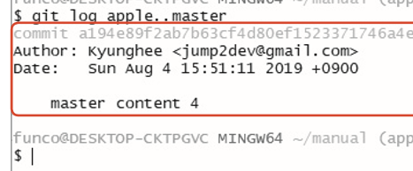
브랜치 정보 확인하기
브랜치 사이의 차이점 알아보기
예를 들어 다음과 같은 커밋이 있다면
git log branchA..branchB : branchA 브랜치에는 없고 branchB 브랜치에만 있는 커밋을 보여줌
git log master..apple 실행하면
결과는 ‘apple content4’
git log apple..master 실행하면 결과는 ‘master content4’

Slide 25
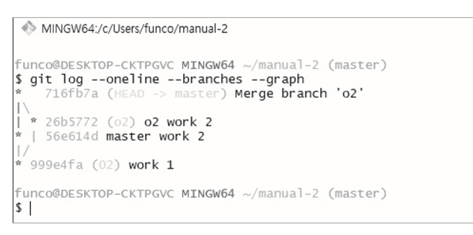
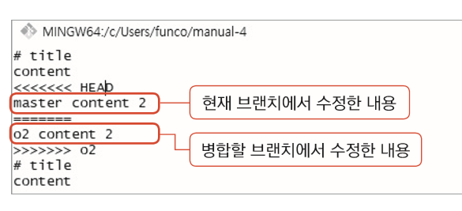
브랜치 병합하기
브랜치 병합하기
같은 파일을 수정했을 때 병합하기
master 브랜치로 체크아웃한 후
git merge 명령 다음에 병합할 브랜치명 입력
자동으로 빔 실행되면서 병합 메시지 나타남 → 수정하거나 그냥 종료하거나
git log 명령으로 병합 확인
같은 파일이더라도 다른 위치를 수정했다면 → 자동 병합
같은 파일의 같은 위치를 수정했다면 → 충돌 발생
충돌이 발생하면
충돌 문서를 빔 편집기로 열고 직접 충돌 해결
해결한 문서를 스테이지에 올리고 커밋

Slide 26
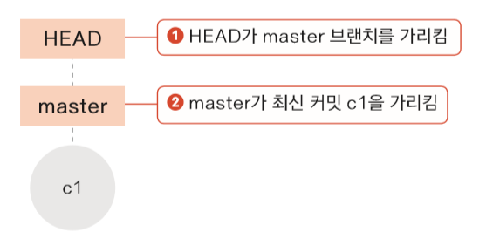
브랜치 관리하기
1) master 브랜치에서 c1 커밋 만듦

Slide 27
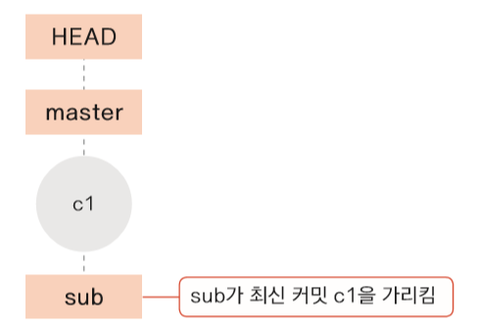
브랜치 관리하기
2) sub 브랜치 만듦

Slide 28
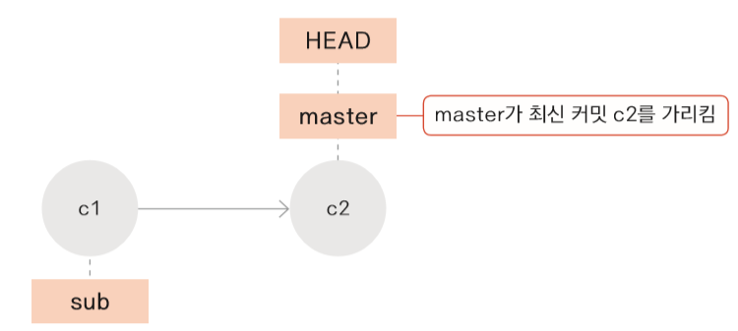
브랜치 관리하기
3) master 브랜치에서 c2 커밋 만듦

Slide 29
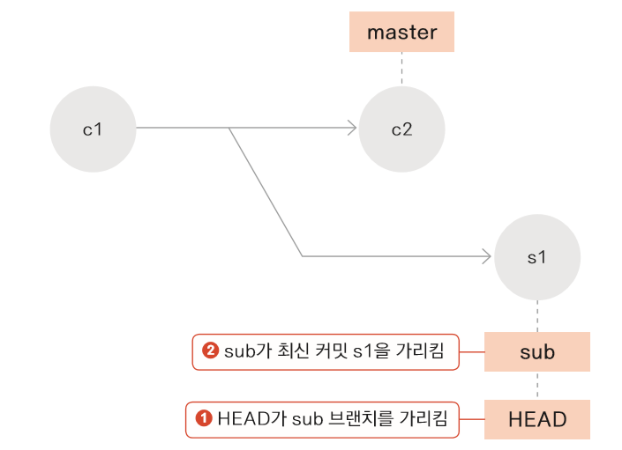
브랜치 관리하기
4) sub 브랜치에서 s1 커밋 만듦
git checkout 명령을 사용하면 HEAD를 제어해서 브랜치 이동

Slide 30
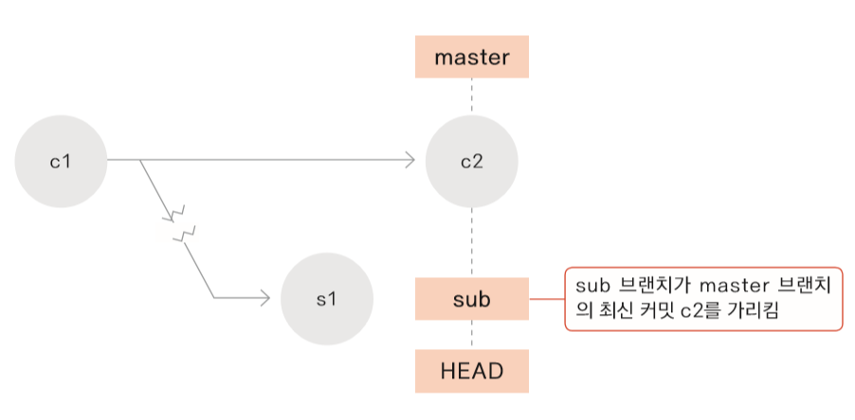
브랜치 관리하기
5) reset 명령 사용해서 c2 커밋으로 git reset c2_커밋_해시_복사해서_붙여넣기
git reset 명령을 사용하면 HEAD가 가리키고 있는 브랜치의 최신 커밋을 원하는 커밋으로 지정

Slide 31
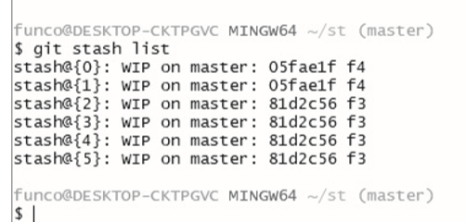
브랜치 관리하기
수정 중인 파일 감추기 및 되돌리기
파일을 수정하고 커밋하지 않은 상태에서 다른 파일을 커밋해야 할 때
아직 커밋하지 않은 파일들을 커밋하라는 메시지가 계속 나타남 → 커밋 보류 중인 파일을 감춰두자
1) 파일 감추기
git stash 명령 사용
감춘 파일 목록은 stash 목록에서 확인할 수 있음.
가장 최근에 감춘 것이 stash@{0}에 담김
2) 감췄던 파일 되돌리기
git stash pop 사용
- stash 목록에서 가장 최근 항목을 되돌리고 stash 목록에서 삭제
git stash apply - stash 목록에서 가장 최근 항목을 되돌리지만 stash 목록에 그대로 남겨둠
git stash drop
- stash 목록에서 가장 최근 항목 삭제

Slide 32
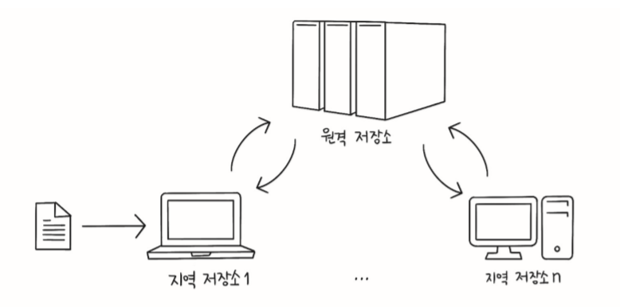
원격 저장소와 깃허브
원격 저장소란
지역 저장소가 아닌 컴퓨터나 서버에 만든 저장소
지역 저장소와 연결되어 있으면서 ‘백업’과 ‘협업’에서 중요한 역할
인터넷에서 원격 저장소 제공 서비스를 주로 사용 → 깃허브

Slide 33
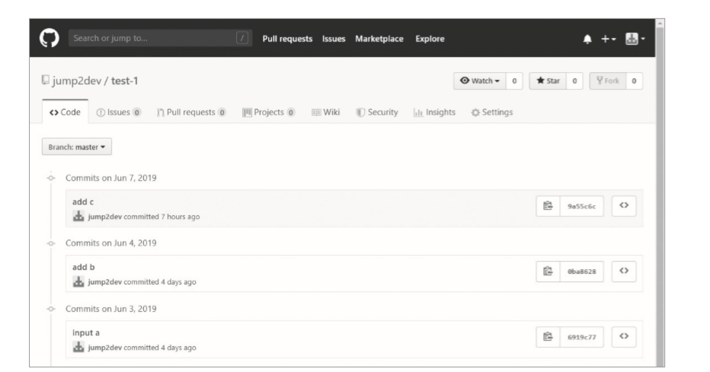
원격 저장소와 깃허브
깃허브로 할 수 있는 일들
원격 저장소에서 깃 사용
지역 저장소를 백업
협업 프로젝트에 사용
개발 이력 관리
오픈 소스에 참여
깃허브에서 커밋 확인

Slide 34
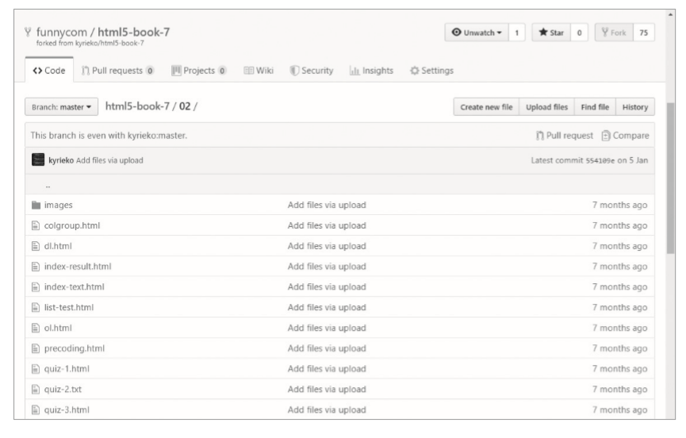
원격 저장소와 깃허브
깃허브로 할 수 있는 일들
원격 저장소에서 깃 사용
지역 저장소를 백업
협업 프로젝트에 사용
개발 이력 관리
오픈 소스에 참여
책의 실습 파일을 백업해 놓은 저장소

Slide 35
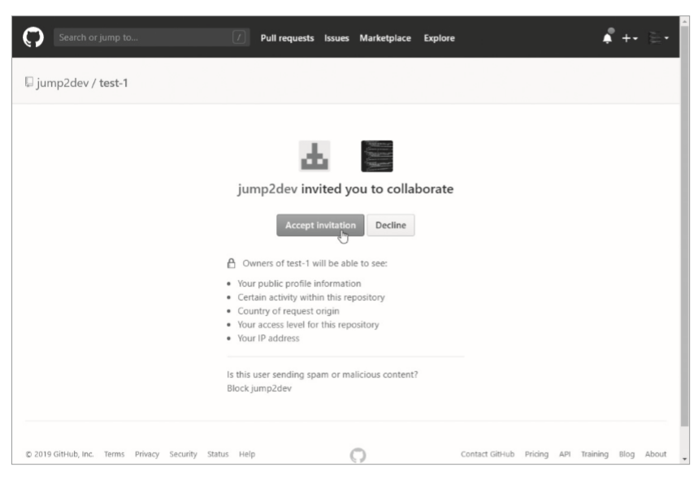
원격 저장소와 깃허브
깃허브로 할 수 있는 일들
원격 저장소에서 깃 사용
지역 저장소를 백업
협업 프로젝트에 사용
개발 이력 관리
오픈 소스에 참여
협업을 위해 깃허브에서 협업자 추가하기

Slide 36
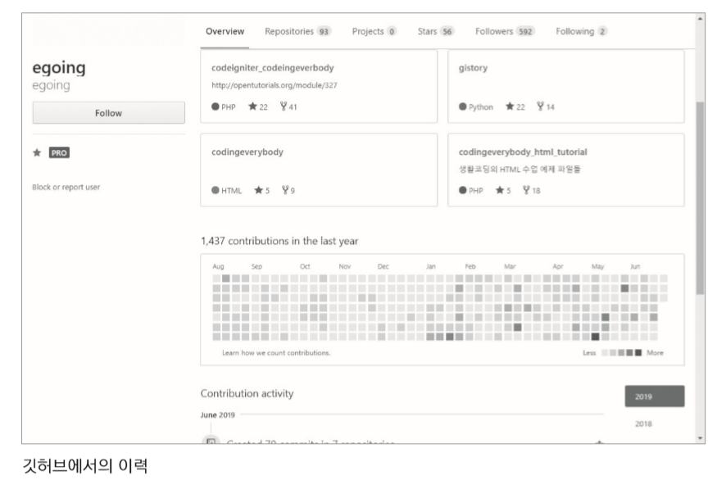
원격 저장소와 깃허브
깃허브로 할 수 있는 일들
원격 저장소에서 깃 사용
지역 저장소를 백업
협업 프로젝트에 사용
개발 이력 관리
오픈 소스에 참여

Slide 37
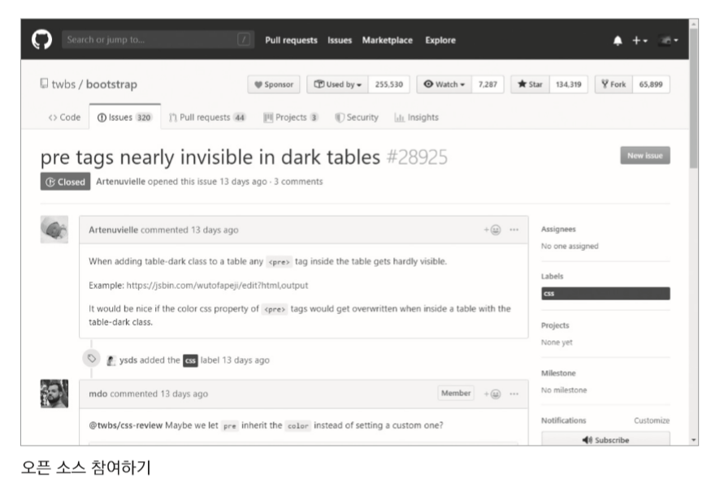
원격 저장소와 깃허브
깃허브로 할 수 있는 일들
원격 저장소에서 깃 사용
지역 저장소를 백업
협업 프로젝트에 사용
개발 이력 관리
오픈 소스에 참여

Slide 38
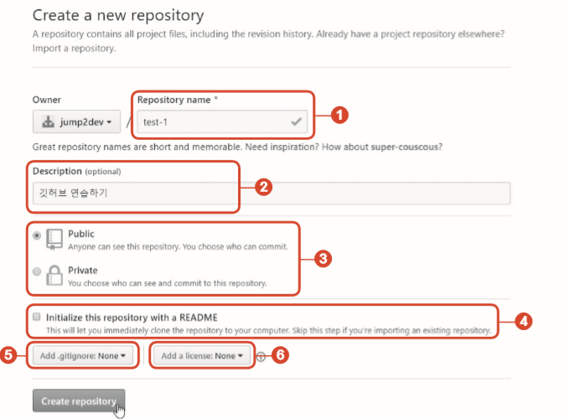

깃허브에 원격 저장소 만들기
Repository name : 저장소 이름. 영문과 숫자, 언더바(_), 붙임표(-) 등 사용 가능.
Description : 저장소에 대한 간단한 설명 입력.
Public / Private : 저장소를 공개로 할지 비공개로 할지 선택
Initialize this repository with a README : 저장소에 대한 소개와 설명을 작성하는 README 파일 자동으로 생성
Add .gitignore : [▼]를 누른 후 어떤 언어와 관련된 것들을 .gitignore 파일에 지정할지 선택 (.gitignore는 깃에서 무시할 파일을 저장한 목록)
Add a License : 오픈 소스 프로젝트 저장소를 만들 경우 오픈 소스의 라이선스 선택
깃허브 저장소 주소를 사용해 어디서든 접속 가능

Slide 39

지역 저장소를 원격 저장소에 연결하기
지역 저장소 만들기 : 예) git init loc-git 기존에 있던 지역 저장소를 사용해도 됨
지역 저장소에 커밋 몇 개 생성할 것 → 원격 저장소에 커밋이 추가되는지 확인할 수 있도록
깃허브 저장소 주소 복사
터미널 창에 아래 명령 입력 – 원격 저장소 하나당 한번만 해주면 됨 $ git remote add origin 복사한 주소 붙여넣기 (깃허브 저장 주소를 origin으로 줄여서 표현하고 remote에 추가함)
원격 저장소에 제대로 연결됐는지 확인 $ git remote -v
remote에 origin이 연결되어 있고 origin이 가리키는 주소가 바로 옆에 표시되면 성공

Slide 40


원격 저장소에 올리기 및 내려받기
원격 저장소에 파일 올리기
푸시(push) : 지역 저장소의 소스를 원격 저장소로 올리는 것 만들기
지역 저장소의 소스를 원격 저장소(origin)의 master 브랜치로 푸시. 처음 푸시할 때는 –u 옵션을 붙여줌 $ git push –u origin master
한번 푸시한 후에는 $ git push 명령으로 푸시
원격 저장소로 접속하면 지역 저장소에 있던 파일과 커밋이 올라가 있음

Slide 41

원격 저장소에 올리기 및 내려받기
원격 저장소에서 파일 내려받기
풀(pull) : 원격 저장소에 변경이 있을 경우 원격 저장소의 소스를 지역 저장소로 가져옴
$ git pull origin master

Slide 42

원격 저장소에 올리기 및 내려받기
깃허브 저장소 화면 살펴보기
깃허브 계정과 저장소 이름 표시
저장소의 알림 내용 받음.
저장소 즐겨찾기. Star의 숫자가 높을수록 좋아하는 사용자가 많다는 뜻
저장소 복제. 오픈 소스에 참여하려면 저장소를 복제해야 함
커밋 개수나 브랜치 개수 등 커밋과 관련된 정보들.
파일 이름과 최신 커밋 메시지, 최신 커밋 시간 표시

Slide 43

깃허브에 SSH 원격 접속하기
SSH 원격 접속이란
Secure Shell의 줄임말
보안이 강화된 안전한 방법으로 정보를 교환하는 방식
프라이빗 키(Private Key)와 퍼블릭 키(Public Key)를 한 쌍으로 묶어서 컴퓨터를 인증
SSH 접소은 사용하는 기기를 깃허브에 인증하는 방식
SSH 키 생성하기
터미널 창에서 아래 명령 입력 $ ssh-keygen
파일 이름이나 경로 입력하지 말고 그냥 [Enter]
SSH 키가 만들어지면 파일 경로가 표시됨.
id_rsa 파일이 프라이빗 키이고, id_rsa.pub 파일이 퍼블릭 키

Slide 44


깃허브에 SSH 원격 접속하기
깃허브에 SSH로 접속하는 방법
SSH 접속을 사용하려면 퍼블릭 키를 깃허브 서버로 전송한 후 저장
사용자 컴퓨터에서 깃허브에 접속하면 사용자 컴퓨터의 프라이빗 키와 깃허브의 퍼블릭 키를 맞춰봄

Slide 45

깃허브에 SSH 원격 접속하기
깃허브에 퍼블릭 키 전송하기
.ssh 디렉터리로 이동한 후 퍼블릭 키가 담겨 있는 id_ rsa.pub 파일 내용 확인 $ cd ~/.ssh $ cat id_rsa.pub
퍼블릭 키 내용 선택한 후 복사

Slide 46

깃허브에 SSH 원격 접속하기
깃허브에 퍼블릭 키 전송하기
깃허브에 로그인한 후 [Settings] – [SSH and GPG keys] – [New SSH Key] 차례로 선택
현재 접속 이름(Title) 입력하고, ‘Key’ 항목에 복사한 내용 붙여넣음 → [Add SSH Key] 클릭

Slide 47


깃허브에 SSH 원격 접속하기
SSH 주소로 원격 저장소 연결하기
원격 저장소의 SSH 주소 복사
지역 저장소로 이동한 후 git remote 명령을 사용해 접속 $ git remote add origin 복사한 주소 붙여넣기
원격 저장소에 제대로 연결됐는지 확인 $ git remote -v

Slide 48

여러 컴퓨터에서 원격 저장소 함께 사용하기
한 사람(하나의 계정)이 여러 컴퓨터를 통해 원격 저장소에 접속할 때 사용하는 방법
원격 저장소 복제하기
원격 저장소를 기존에 연결되지 않은 지역 저장소에서 사용하려면 원격 저장소에 담긴 내용을 지역 저장소로 가져와야 함 → 복제, 또는 클론(clone), 클로닝(cloning)이라고 함
원격 저장소를 복제하면 자동으로 지역 저장소와 원격 저장소가 연결됨
복제 순서
원격 저장소에서 주소 복사
터미널 창에서 $ git clone 복사한 주소 붙여넣기 git_home $ git clone 복사한 주소 붙여넣기 git_office
git_home 디렉터리와 git_office 디렉터리로 이동 후 ls 명령과 git log 명령을 사용해서 확인하면 원격 저장소의 파일과 커밋이 복제된 것을 볼 수 있음

Slide 49


여러 컴퓨터에서 원격 저장소 함께 사용하기
개인 컴퓨터(git_home)에서 작업하고 올리기
git_home 디렉터리로 이동
파일을 추가하거나 수정한 후 커밋
git push 명령으로 깃허브로 올림
깃허브에서 확인

Slide 50



여러 컴퓨터에서 원격 저장소 함께 사용하기
회사 컴퓨터(git_office)에서 내려받아 작업하기
다시 개인 컴퓨터에서 작업한다면
git_office 디렉터리로 이동
git pull 명령을 사용해 깃허브에서 내려 받음
파일을 추가하거나 수정한 후 커밋 → 다시 깃허브로 푸시
깃허브에서 pull 한 후
개인 컴퓨터에서 커밋하고
새로 만든 커밋을 깃허브에 push해야 함.

Slide 51


원격 브랜치 정보 가져오기
원격 master 브랜치
원격 저장소에서 기본적으로 만들어지는 브랜치. 지역 저장소의 master 브랜치와 구별할 수 있도록 ‘원격 master 브랜치＇라고 부름
커밋하고 푸시할 때 원격 저장소와 지역 저장소의 변화
1) 깃허브의 최신 커밋
2) 지역 저장소로 복제한 후 커밋 확인
최종 커밋 메시지 앞에 (HEAD -> master, origin/master, origin/HEAD)라고 표시
지역 저장소의 최종 커밋
원격 저장소의 최종 커밋

Slide 52



원격 브랜치 정보 가져오기
원격 master 브랜치
3) 지역 저장소에서 파일 만들고 커밋
4) 원격 저장소로 푸시

Slide 53


원격 브랜치 정보 가져오기
원격 브랜치 정보 가져오기
git pull : 원격 저장소의 커밋을 가져와서 무조건 지역 저장소와 합침.
git fetch : 원격 브랜치의 변화 정보만 가져옴. 팀 작업을 할 때 다른 사람이 수정한 소스를 한번 더 훑어보고 지역 저장소와 합치고 싶다면 풀 대신 페치를 사용해서 커밋을 가져온 다음 지역 저장소와 합칠 수 있음.
페치 후 지역 저장소에서 git log로 커밋 정보를 확인해 보면
(HEAD -> master)만 보이고 원격 저장소의 origin/master는 보이지 않음 → 가져오기만 하고 합치지 않았기 때문.
페치한 내용은
FETCH_HEAD 브랜치에 저장

Slide 54

협업의 기본 알아보기
공동 작업자 추가하기
다른 컴퓨터에서 서로 다른 계정으로 하나의 원격 저장소에 접근하는 것을 “협업＂이라고 함
소스를 무분별하게 수정할 수 없도록 승인된 공동 작업자에게만 커밋 권한을 주도록 함
원격 저장소에서 한 사람이 [Settings] – [Collabrators]를 선택한 후
공동 작업자의 깃허브 아이디나 메일 주소를 입력하고 [Add Collabrator] 클릭
메일을 받고 초대를 수락하면 공동 작업자가 됨

Slide 55

협업의 기본 알아보기
첫번째 작업자가 커밋 후 원격 저장소로 푸시

Slide 56

협업의 기본 알아보기
공동 작업자들은 git clone 명령으로 자신의 컴퓨터에 원격 저장소 복제

Slide 57

협업의 기본 알아보기
소스를 수정하거나 추가할 작업자는
원격 저장소에서 풀을 먼저 한 후
자신의 지역 저장소에서 커밋하고
원격 저장소로 푸시

Slide 58
협업에서 브랜치 사용하기
원격 저장소에서 풀을 먼저 한 후
작업자가 자신의 지역 저장소에 새로운 브랜치 추가하고 커밋 작성
원격 저장소로 푸시할 때 새로 만든 브랜치도 푸시 $ git push origin 새 브랜치명
[New pull request]를 눌러 풀 리퀘리스해야 함
풀 리퀘스트 메시지를 작성하고 [Create pull request] 누름
공동 작업자 중 누구나 풀 리퀘스트를 살펴보고 문제가 없다면 [Merge pull request]를 눌러
병합한다는 커밋 메시지와 함께 병합함

Slide 59



깃허브 프로필 관리하기
프로필 사진 등록
컨트리뷰션

Slide 60



README 파일 작성하기
README 파일
깃허브 저장소에서 [Add a README] 클릭
마크다운 문법 사용해서 내용 작성
[Preview]에서 결과 미리 살펴보기
커밋 메시지와 함께 커밋
파일 목록 아래에 README 파일 내용 표시됨

Slide 61
README 파일 작성하기
마크다운 문법
제목 제목 텍스트 앞에 #을 붙임. 글자 크기는 # 개수로 지정(한 개에서부터 여섯 개). #과 텍스트 사이에는 여백이 있어야 함.
텍스트 강조 **굵게**, __굵게__
*기울임체*, _기울임체_
***굵은 기울임체***, ___굵은 기울임체___
~~취소선~~
텍스트 단락 줄 바꾸기 : [Enter] 키 두번 누름
가로줄 : -나 *를 세 개 이상 입력하면 가로줄 삽입
링크 <링크 주소>
[링크 텍스트](링크 주소)
[링크 텍스트](링크 주소, “부가 설명”)
목록 숫자를 붙여서 작성하면 순서 목록
+나 -, * 를 붙여서 작성하면 순서없는 목록
이미지
![대체 텍스트](이미지 파일 경로)
인용문: 첫번째 줄 앞에 > 추가
소스 표시 : 한줄 소스는 소스 앞에 ` 추가, 여러 줄 소스는 소스 앞뒤에 ``` 추가

Slide 62

README 파일 작성하기
README 파일에 이미지 삽입하기
사용자 컴퓨터에 디렉터리 만들고 README에서 사용할 이미지 모아 둠
원격 저장소에서 [Upload files] 클릭
파일 탐색기에서 이미지 들어있는 디렉터리를 원격 저장소로 드래그
커밋 메시지와 함께 커밋
README 파일에서 깃허브 저장소의 폴더명과 이미지 파일명 함께 작성. 예를 들어, images 폴더를 사용한다면 ![아기 고양이](./images/cat.jpg) 처럼 작성

Slide 63


오픈 소스 프로젝트에 기여하기
컨트리뷰션의 종류
영문 README 파일을 한글로 번역
오픈 소스의 문서화 작업
오픈 소스나 문서에서 오류 찾기
소스 코드 수정

Slide 64
오픈 소스 프로젝트에 기여하기
1) 오픈 소스 저장소 복제하기
오픈 소스 저장소로 이동한 후 [Fork] 클릭하면 자신의 계정으로 저장소가 복제(fork)됨
복제된 저장소에서 소스를 수정하거나 README 문서를 수정할 수 있음
2) 지역 저장소로 복제하기
간단한 것은 깃허브 온라인 상에서 수정해도 되지만, 지역 저장소로 복제(clone)한 후 수정&커밋하고 깃허브로 푸시하는 것이 좋음
3) 풀 리퀘스트 보내하기
자신이 커밋한 것을 원본 오픈 소스에 반영하고 싶다면 풀 리퀘스트 보냄
복제된 저장소에서 [Create pull request] 클릭하고 내용 작성
오픈 소스 개발자가 검토 후 원본 소스에 병합하거나 추가 정보를 요청할 수 있음

Slide 65

깃허브에 개인 블로그 만들기
방법 1) 직접 홈페이지 소스를 작성했을 때
새로운 저장소를 만듦 - 저장소 이름을 계정.github.io 라고 해야 함. - Initialize this repository with a README에 반드시 체크
저장소에서 [Upload files]를 클릭한 후 홈페이지 파일 업로드 - 서브 폴더까지 업로드하기 위해 탐색기에서 깃허브로 드래그하는 것이 편리
웹 브라우저에서 홈페이지 주소(계정.github.io)를 입력하고 확인

Slide 66

깃허브에 개인 블로그 만들기
방법 2) 지킬 테마 사용하기
홈페이지 파일을 만들지 않았을 때 지킬 테마 사용
한번에 블로그 전체를 살펴볼 수 있어야 하거나 블로그처럼 게시물을 작성하거나 수정해야 할 때
지킬 테마는 깃허브에서 검색하거나 jekyllthemes.com에서 검색
지킬 테마 저장소를 Fork 함
복제된 저장소에서 [Settings] 를 클릭한 후 ‘Repository name’ 항목에 ‘계정.github.io’ 입력한 후 [Rename] 클릭
_config.yml 파일을 자신에 맞게 수정 (대부분 파일 안에 어느 부분을 수정할지 설명이 포함되어 있으므로 참고)
웹 브라우저에서 계정.github.io에 접속해서 제대로 표시되는지 확인

Slide 67
깃허브에 개인 블로그 만들기
방법 2) 지킬 테마에서 포스트하기
_posts 디렉터리에 있는 기본 포트스 파일을 참고해서 그 형식대로 포스트 작성
기본 포스트 파일 ‘2014-3-3-Hello-World.md 을 열고 수정 버튼 클릭
파일 안에 포함되어 있는 설명을 참고해서 어느 부분이 수정 가능하고, 어디는 수정하면 안되는지 확인
포스트에 꼭 포함되어야 할 내용 부분을 선택해서 복사
_posts 디렉터리 화면으로 돌아온 후 [Create new file] 클릭
포스트 파일 이름 형식에 맞게 오늘 날짜가 들어간 파일 이름 작성. 예) 2019-08-31-first.md
포스트 내용에 복사한 내용 붙여넣고, 원하는 내용을 추가
포스트에 이미지를 삽입하려면 05장에서 공부한 README 파일에 이미지 추가하는 방법 참고
커밋 메시지와 함께 커밋
_posts 디렉터리에 방금 만든 포스트가 추가되었는지 확인
웹 브라우저에서 ‘계정.github.io’로 접속해서 새로 작성한 포스트가 나타나는지 확인

